Slide 1
Notes:
Thank you for the possibility…

Slide 2
Konzisztencia-orientált növénytermesztési termelési függvények levezetése mesterséges intelligenciákkal időjárási adatok bevonása mellett
Pitlik László, Pitlik Marcell, Váradi Dániel
Kodolányi János Egyetem, MY-X kutatócsoport,
2023.X.06. - Kecskemét
Notes:
2
The MY-X research team is a trans-institutional organisation. One of the important objectives is to support Students and/or young researchers.

Slide 3
Tartalomjegyzék Feladatok Saját kísérletek Vita / Következmények / Jövőkép
Notes:
The presentation will have 3 main units…

Slide 4
Feladatok Elő-elemzések Minőségbiztosítás
Notes:
There are given information units about yields and weather constellations. The yields and weather data are available for well-known regions for more than 100 years. Yields are annual data, the weather is descripted in daily rhythm (through average temperature, minimum, maximum temperature, and precipitation). All time-series have different lacks: e.g., not all the plants were produced in all regions in all years and/or weather data could not be measured for each day - therefore the daily weather data are in general not given for all the days. This situation should be accepted as a real data management situation. The region (US-state) is Minnesota with a lot of counties as production areas. Weather stations are given more than production areas, and the GPS-coordinates of production areas and weather stations present arbitrary differences.
The task is simple: a simulator should be developed where yields of the plants (at first corn, oats, soybean) can be derived based on weather data. The developer is free: the developer may decide about the model inputs (based on the prepared data assets: https://miau.my-x.hu/miau/298/quant). The test of the simulator is also simple: there are 198 regions (without GPS co-ordinates but with differently completed weather data, it means for different years and with different lack in the time-series). The simulator should deliver yields for the unknown regions based only on their weather data for each year where at least one single weather data is given.

Slide 5
Feladatok Az adatvagyon és a kerettörténet eredete: https://www.quantchallenge.hu/ - 2023. március Eredmények nemzetközi bemutatása: 6th International Congress on Scientific Research August 18-20. 2023, Ankara by IKSAD Institute / Simulator development for yield estimation (in case of corn, oats, soybean) based on weather-data / https://miau.my-x.hu/miau/303/full_ankara_yield.pdf
Notes:
There are given information units about yields and weather constellations. The yields and weather data are available for well-known regions for more than 100 years. Yields are annual data, the weather is descripted in daily rhythm (through average temperature, minimum, maximum temperature, and precipitation). All time-series have different lacks: e.g., not all the plants were produced in all regions in all years and/or weather data could not be measured for each day - therefore the daily weather data are in general not given for all the days. This situation should be accepted as a real data management situation. The region (US-state) is Minnesota with a lot of counties as production areas. Weather stations are given more than production areas, and the GPS-coordinates of production areas and weather stations present arbitrary differences.
The task is simple: a simulator should be developed where yields of the plants (at first corn, oats, soybean) can be derived based on weather data. The developer is free: the developer may decide about the model inputs (based on the prepared data assets: https://miau.my-x.hu/miau/298/quant). The test of the simulator is also simple: there are 198 regions (without GPS co-ordinates but with differently completed weather data, it means for different years and with different lack in the time-series). The simulator should deliver yields for the unknown regions based only on their weather data for each year where at least one single weather data is given.

Slide 6
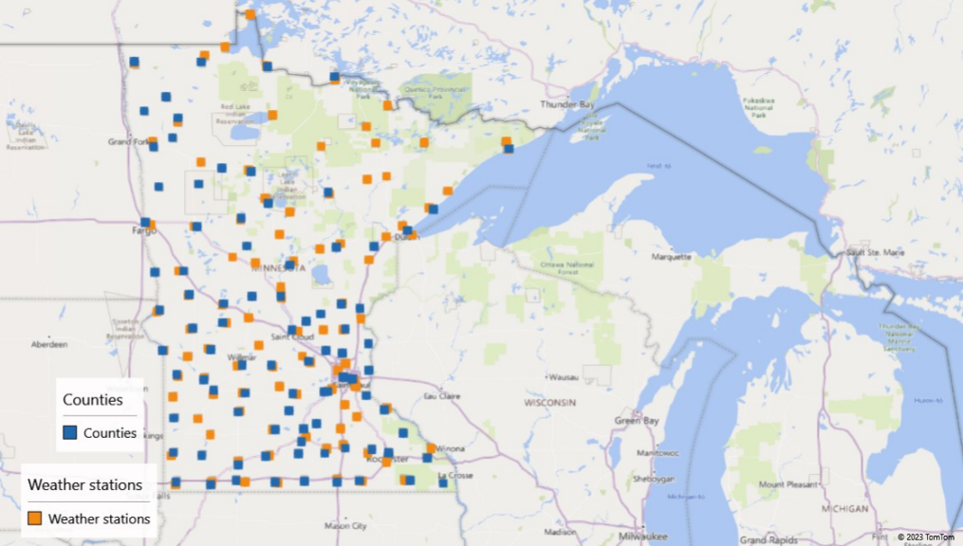
Elő-elemzések I.
(87 termelési körzet / 97 időjárás-állomás)
Notes:
The GPS-coordinates are given for 87 production areas (c.f. counties) and for 97 weather-stations

Slide 7
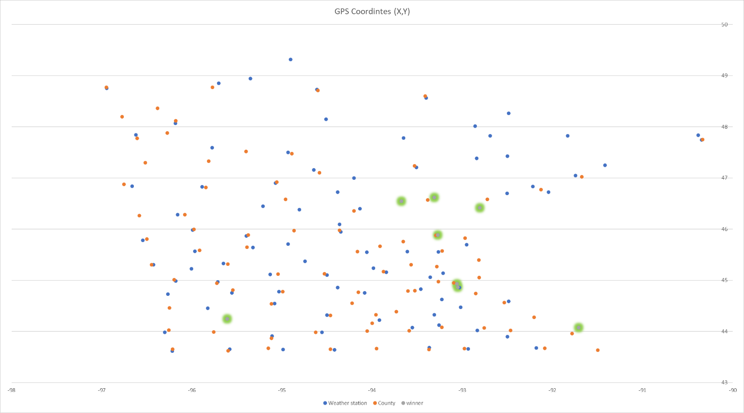
Elő-elemzések II.
(Melyik ismert időjárás-állomáshoz hasonlít leginkább egy ismeretlen körzet időjárás-adatsora? – vö. több-lépcsős [O92*A48->O92*A8] anti-diszkriminatív modellezés – COCO Y0)
Notes:
The figure presents the hunting process in case of a seemingly unknown regions (e.g., KJMR0 + ACAvNTuEuFWcmwms ← based on 1 random chosen file of 198 so-called trigger files about weather data of an unknown region and known production region near/next to the localized weather-station).
The figure shows the localized region (Kanabec – red highlighted in the middle of the map). Above the localized region, there are 3 further points. They are the most similar points concerning their weather. Below the red-highlighted point, there are 3 other points. They are the less similar ones.

Slide 8
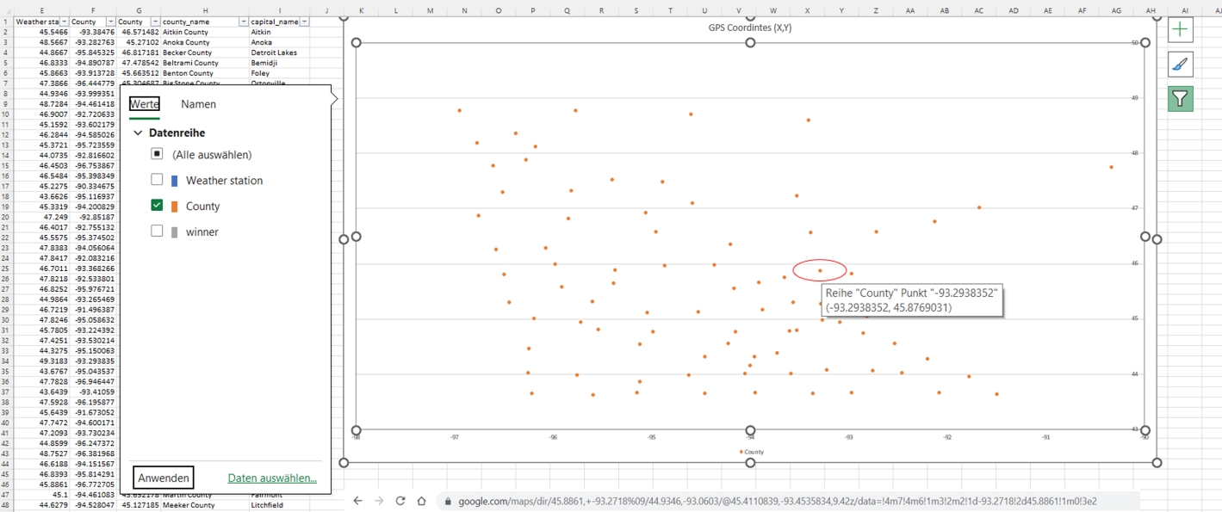
Elő-elemzések III.
(GPS-koordináták levezetése)
Notes:
This figure presents the coordinates for the most similar weather-station among the known objects.

Slide 9
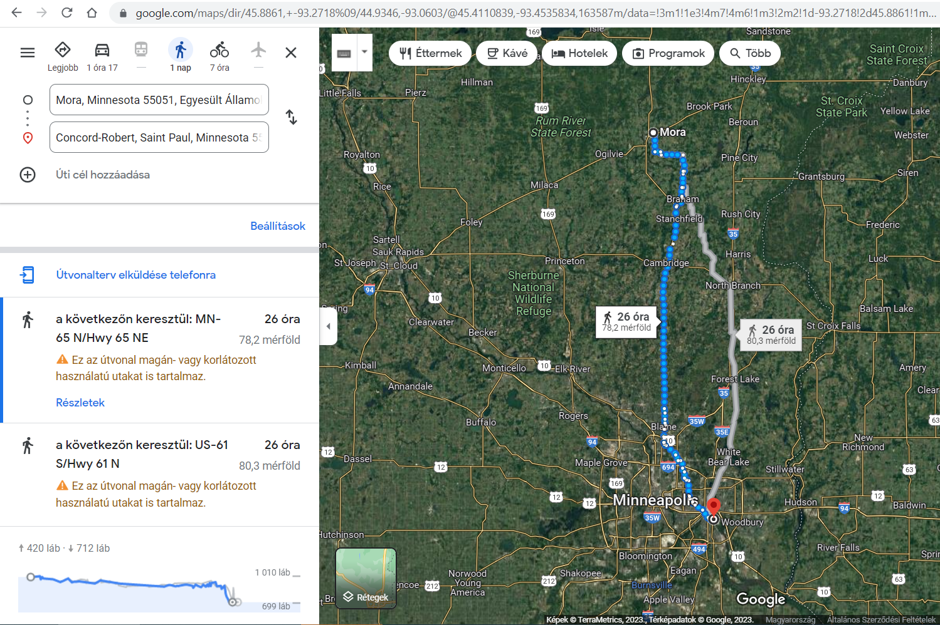
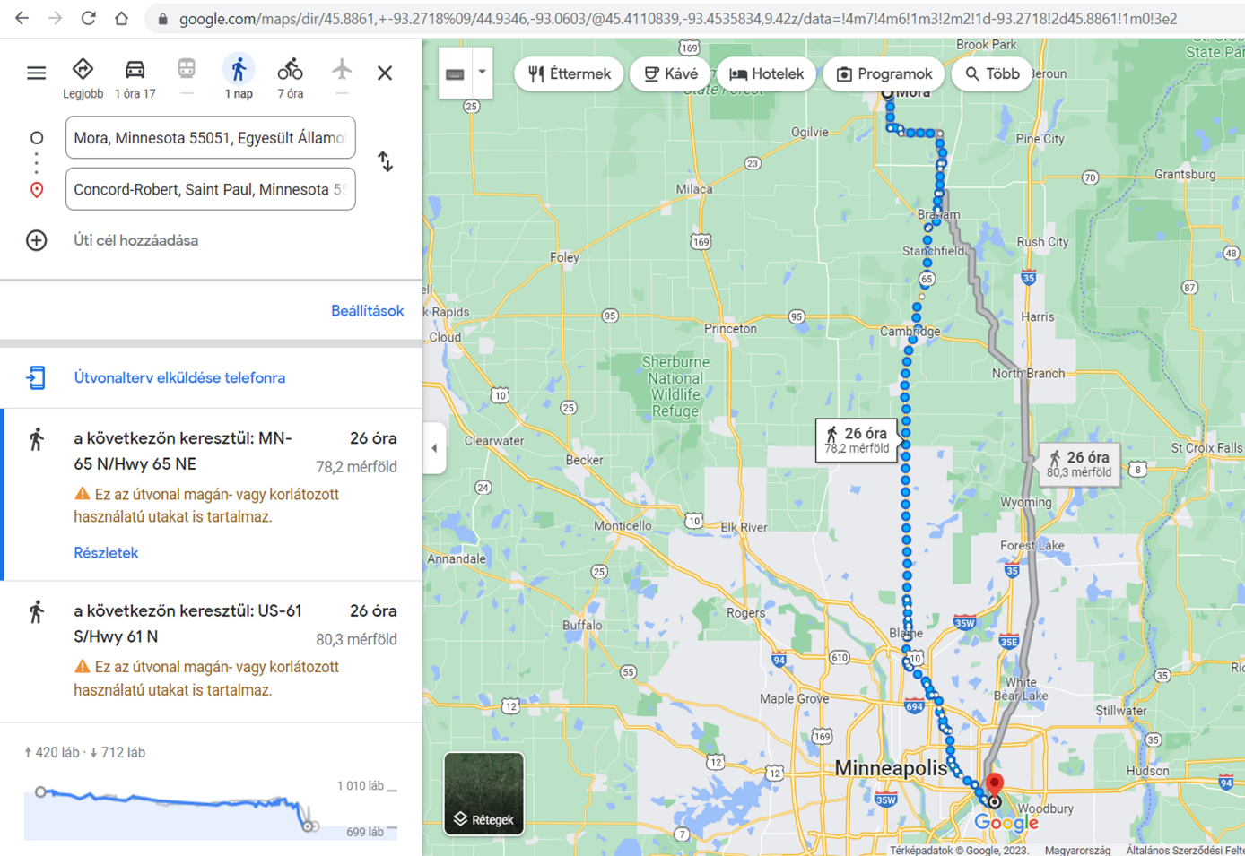
Elő-elemzések IV.
(a leghasonlóbb és a legkevésbé hasonló körzet ökológiai adottságai)
Notes:
This figure is a map, where the localized unknown region and the opposite of it can be seen: More (Kanabec) and Minneapolis ca. 80 miles difference, incl. height-difference (ca. 300 foots) and the Mississippi-effect as such.

Slide 10
Minőségbiztosítás
Akár mind a 198 termelési körzet lokalizálható lett volna a verseny keretében automatizált megoldás formájában.
A lokalizálás sikerének tesztelése csak akkor oldható meg objektíven, ha a verseny adatvagyona kiadta volna a megfelelő GPS-koordinátákat.
A lokalizálás a nagyon hasonló és a nagyon különböző körzetek térképi elhelyezkedése alapján (vö. szubjektív Turing-teszt) racionálisnak minősíthető a vizsgált esetben.
Nem várt részeredményként kiemelendő: az idősoros terméseredmények lineáris trendtől való eltéréseinek abszolút értékei (kg/ha) erősítik a klímaváltozás létét (vö. egyre nagyobb eltérések, egyre gyakrabban a közelmúlt felé haladva a régmúlt felől), de a relatív (tényleges termés = 100%) eltérések ennek ellenkezőjét mutatják, ahol a relatív értelmezés tűnik masszívabbanak, lévén a termésátlagok pl. genetikai okokból nőnek, így az abszolút eltérések növekedése nem csak az idő múlásának hatása…

Slide 11
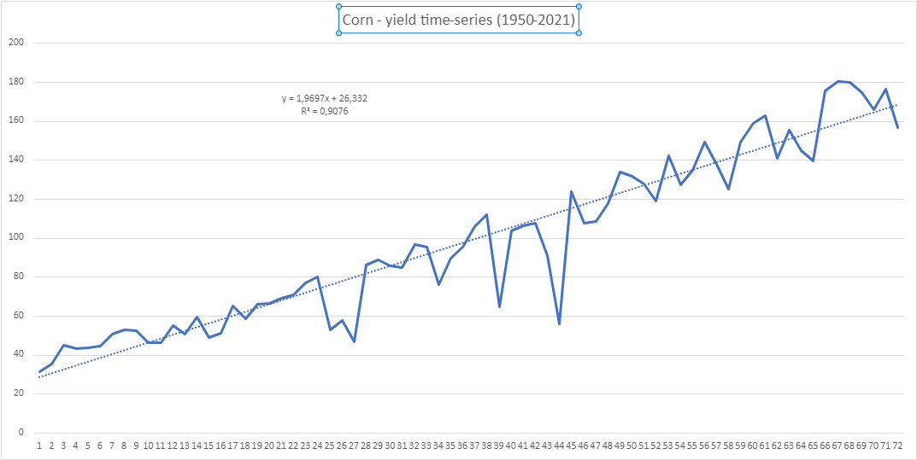

Slide 12
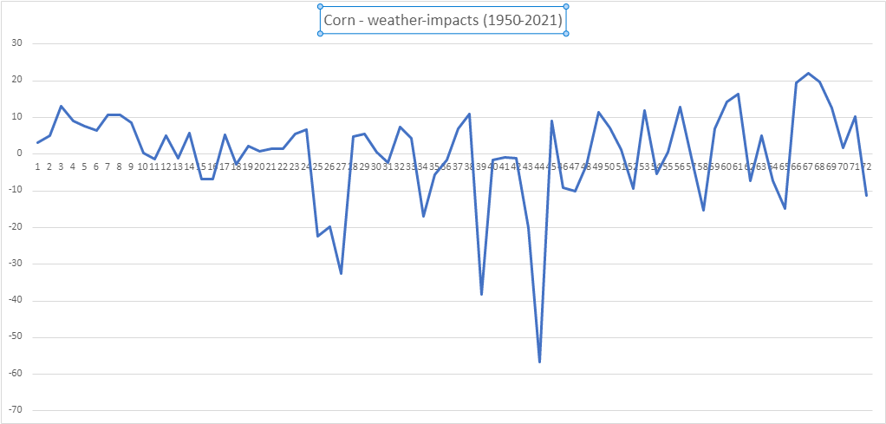

Slide 13
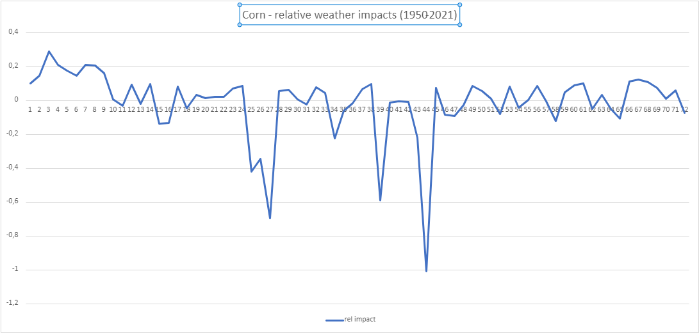

Slide 14
Saját kísérletek Input-OAM: pl. objektumok: pl. 92 időjárásállomás 97-ből, ill. eltérő mennyiségű évek (adathiánytól függően) attribútumok: 12 hónap á4 időjárási mutató (vö. átlaghőmérséklet, maximum hőmérséklet, minimum hőmérséklet, csapadék), ill. (idő, mint független változó) – csak direkt vagy inkl. inverz nézetek irányok: minden input minél nagyobb, nyers hozam, (ill. lineáris trendtől való hozam-eltérés) annál nagyobb
Notes:
X-attributes: 12 months with 4-4 weather-characteristics (such as average temperature, maximum temperature, minimum temperature, and precipitation) = 12*4=48 direct (the more X, the more Y) attributes and further 48 inverse attributes (the less X, the more Y). Y variables: raw yields and transformed yields (=raw_yield-trend_yield).

Slide 15
Lépcsős függvény-alapú (egyidejűségi) modellek
Kukorica, 2*48 X-attribútum, nyers hozam = Y
Kukorica, 2*48 X-attribútum, transzformált hozam = Y
Kukorica, 2*48+2 X-attribútum (incl. idő direkt és inverz nézet), nyers hozam = Y
Kukorica, 2*48+2 X-attribútum (incl. idő direkt és inverz nézet), transzformált hozam = Y
Zab, 2*48 X-attribútum, nyers hozam = Y
Zab, 2*48 X-attribútum, transzformált hozam = Y
Zab, 2*48+2 X-attribútum (incl. idő direkt és inverz nézet), nyers hozam = Y
Zab, 2*48+2 X-attribútum (incl. idő direkt és inverz nézet), transzformált hozam = Y
Szója, 2*48 X-attribútum, nyers hozam = Y
Szója, 2*48 X-attribútum, transzformált hozam = Y
Szója, 2*48+2 X-attribútum (incl. idő direkt és inverz nézet), nyers hozam = Y
Szója, 2*48+2 X-attribútum (incl. idő direkt és inverz nézet), transzformált hozam = Y
Minden modell hibátlan a tény vs. becslés tekintetében!
(vö. potenciális túltanulás-gyanú→konzisztencia-vizsgálatok kényszere)

Slide 16
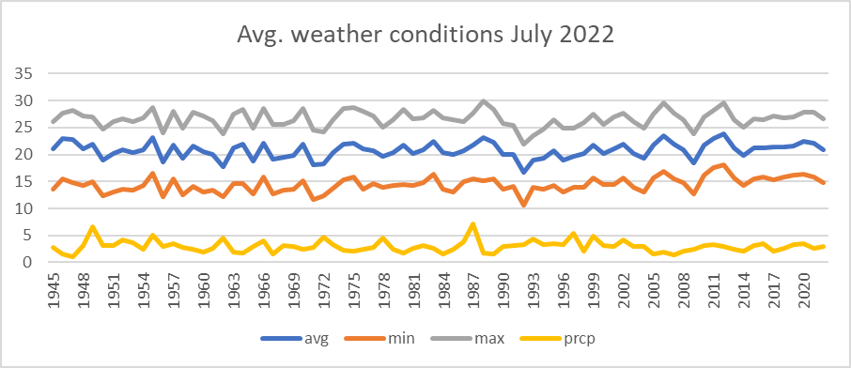
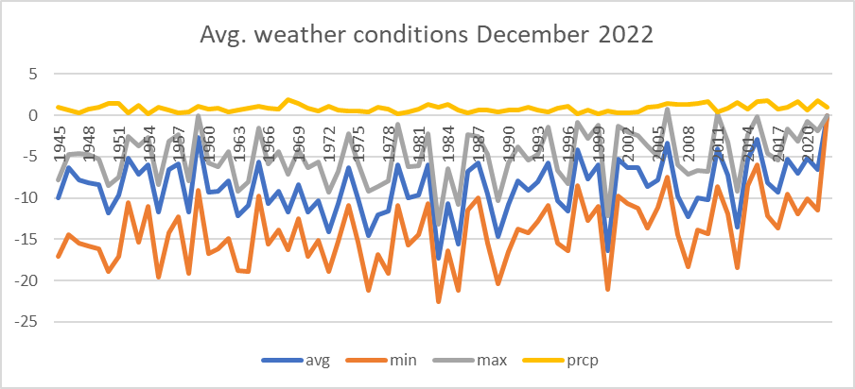
Non-causal Model (NCM)
(tetszőleges jövőbeli események valószínű lefutása)
Notes:
Non-causal models are Excel Solver-based models, which, in this case, are following a simple logic and pattern on forecasting the sum average weather conditions for the second half of the year 2022, which were missing in the given dataset. This model takes into consideration the correlation between time (years – as a kind of specific dependent variable/Y) and the sum average values per month and year of the known and missing average, minimum, maximum, precipitation values. To make the model more consistent (more restrictive) we also included the average, std. deviations. Of course, a part of this, we also implemented the logical patterns as between average, minimum, maximum values. When looking at the visualisation of the results (see Figure#18 and Figure#19) the output values are integrating “perfectly” (it means: Turing-test-based) into a reasonable interval, even in the case of month 11.2022 and 12.2022 where the output results in many cases were 0. Meanwhile testing these results with COCO-STD OAM the dataset with the technology and weather effects(Y) were error free. Those datasets where the Y values were not containing the weather/technology effects were not error free but forecasted a massive rise from 2021 to 2022.

Slide 17
Szcenárió-alapú becslés-validálás
Kontúrtalan rétegek (tény=becslés / korreláció = 1.000):
Kukorica (2*48 X-attribútum): nyersY(2022)= nyersY(2021)
Kukorica (2*48 X-attribútum): nyersY(2022)=0
Kukorica (2*48 X-attribútum): nyersY(2022)>ismert maximális hozam
Kukorica (1*48 X-attribútum): nyersY(2022)= nyersY(2021)
Kukorica (1*48 X-attribútum): nyersY(2022)=0
Kukorica (1*48 X-attribútum): nyersY(2022)> ismert maximális hozam
Szója (2*48 X-attribútum): nyersY(2022)=rawY(2021)
Szója (2*48 X-attribútum): nyersY(2022)=0
Szója (2*48 X-attribútum): nyersY(2022)> ismert maximális hozam
Szója (1*48 X-attribútum): nyersY(2022)=rawY(2021)
…..
Szűkítő rétegek (korreláció<1):
Kukorica (1*48 X-attribútum - direkt): transzformáltY(2022)=transzformáltY(2021) ← →Y(2022)>Y(2021)←→ konklúzió=csúcshozam várható/lett (becsült intervallum: -12%-tól csúcstermésig – 100%=hozam[2021])
Szója (1*48 X-attribútum - direkt): transzformáltY(2022)= transformáltY(2021) ←→ Y(2022)>Y(2021), ←→ konklúzió = gyenge hozamnövekedés várható/lett (becsült intervallum: -2%-tól +10%-ig – 100%=hozam[2021])
Zab (1*48 X-attribútum - direkt): transzformáltY(2022)= transzformáltY(2021) ←→ Y(2022)>Y(2021), ←→ konklúzió = gyenge hozamnövekedés várható/lett (becsült intervallum: -3%-tól csúcstermésig – 100%=hozam[2021])
Notes:
The simulations tried to interpret following hypotheses: Whether it is possible, that the weather-patterns the yields and/or the weather-impacts are capable of modelling in an error-free way?

Slide 18
Vita / Következmények / Jövőkép
Racionális, de nem kellően magas szintű felhasználói igény, csak időjárási (hozam-oldalon nem körzetspecifikus) adatok alapján hozam-becslést készíteni. Az előkészítő lépések lehetővé teszik a leghasonlóbb meteorológiai körzet, így a leginkább hasonló hozamingadozások értelmezését is. A 2022-es konzisztencia-orientált (több rétegben egymást erősítő) körzet-alapú becslések értelmében a körzet-orientált előrejelzés robosztus.
A teljes körzet-alapú becslési/előrejelzési rendszer automatizálható (vö, KNUTH). Minden automatizálás esetén figyelembe kell venni a fejlesztési költségek és a várható hasznosságtöbblet arányát/viszonyát. Az alacsony adatminőség esetén csak az információs szövetkezés lehet racionális, az üzemszintű előrejelzés gazdaságtalan. Ezt erősíti az elemzendő adatvagyonok (OAM-alapú MI-kérdések) mérete is, ahol az objektumok számának növelése csökkenti a túltanulási kockázatokat és a több-lépcsős elemzések futásidejét.

Slide 19
Köszönöm a figyelmet! Email: pitlik@my-x.hu Részletek: https://miau.my-x.hu/miau/303/full_ankara_yield.docx https://miau.my-x.hu/miau/298/quant_kanabec_all.xlsx https://miau.my-x.hu/miau/298/quant_kanabec.xlsx https://miau.my-x.hu/miau/298/quant_gps.xlsx https://miau.my-x.hu/miau/298/quant_merged.xlsx

